Slide 1








DearFurkid
寵物資訊系統
指導老師：唐震
組別：110403 組
組長：10746012 詹仲
組員：10746001 邱竑達
10746005 蔡亞穎
10746015 高家羚

Slide 2

C
O
N
T
E
N
T
S
01
前 言
02
系 統 簡 介
03
網 頁 展 示
04
未 來 展 望

Slide 3


前 言
研究動機 / 相關系統比較

Slide 4

研 究 動 機
物價
物價漲幅過高，導致很多年輕人結婚卻不敢生小孩，進而選擇飼養寵物。
選擇此專題的動機
壓力
經組員討論後得出三個主要與近年來飼養狗狗的人逐年遞增的因素。
生活壓力過大，因此選擇飼養療癒的寵物來抒發生活壓力。
資訊不完整
做出更貼近生活的網頁，讓寵物和主人之間的關係更緊密。

Slide 5



相 關 系 統 比 較
事項/名稱
DearFurkid
11iPets
Afurkid
文章推薦 寵物葬儀 LINE客服 行事曆 寵物記帳 商家資訊
● ● ●
●
●
●
╳ ╳ ╳
●
╳
●
● ● ╳
╳
╳
╳

Slide 6
系 統 簡 介
資訊架構 / 功能介紹

Slide 7

資 訊 架 構
生
寵物領養
老
健康檢查
病
醫院地圖
死
寵物葬儀

Slide 8


功 能 介 紹
行事曆
寵物記帳

Slide 9
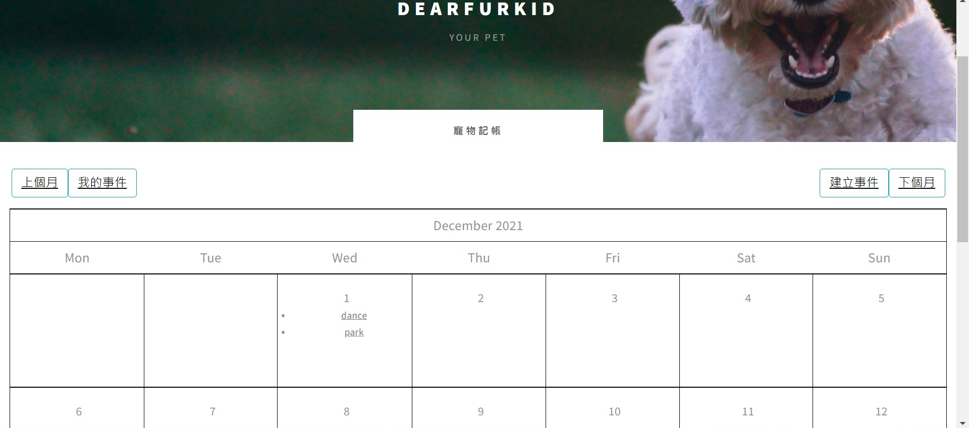
功能介紹
行事曆

Slide 10
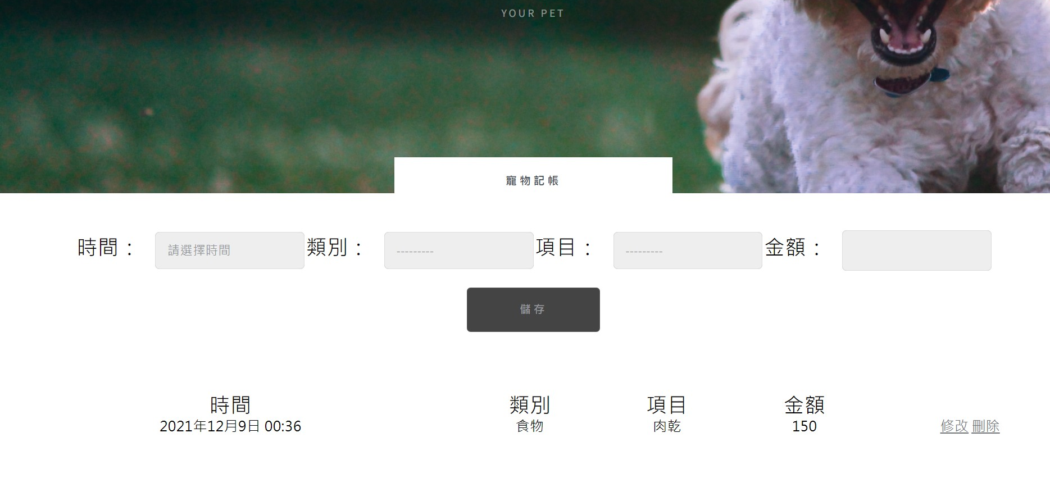
功能介紹
寵物記帳

Slide 11
網 頁 展 示
網頁Demo

Slide 12
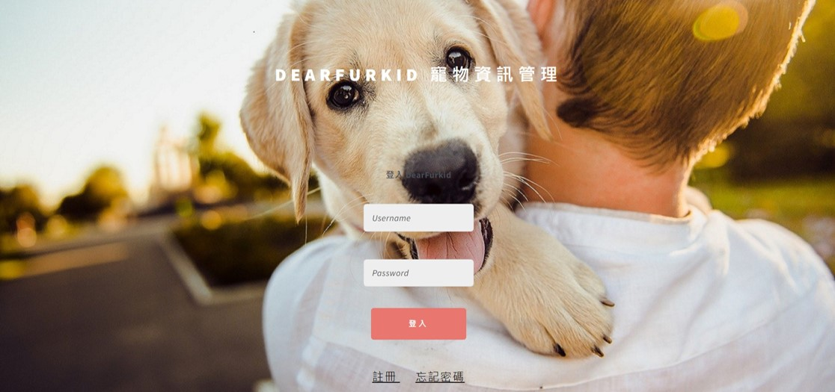
網頁Demo
登入頁面

Slide 13
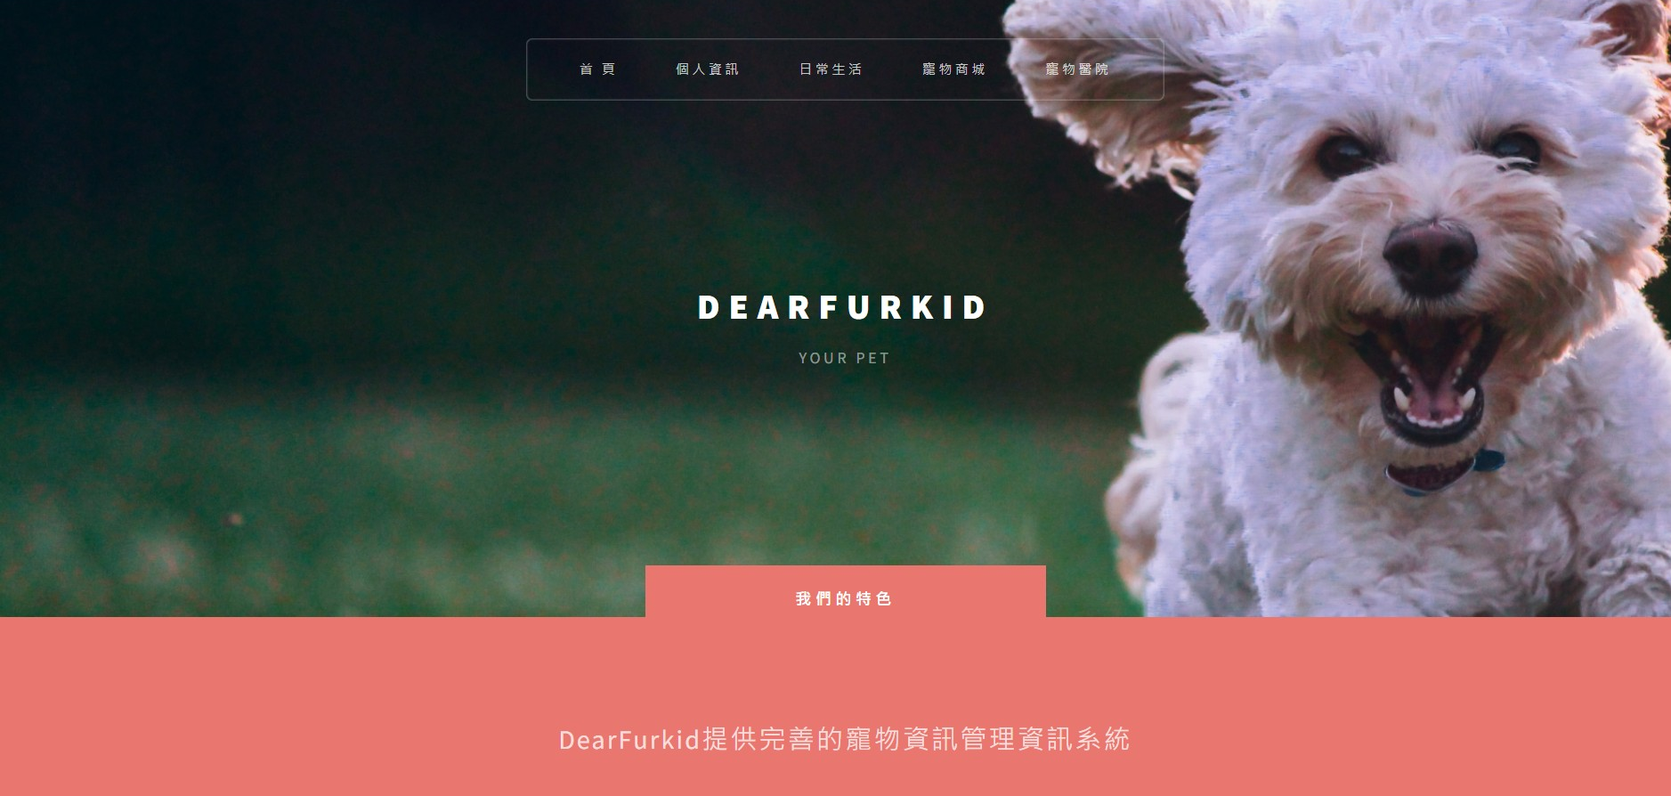
網頁Demo
首頁

Slide 14
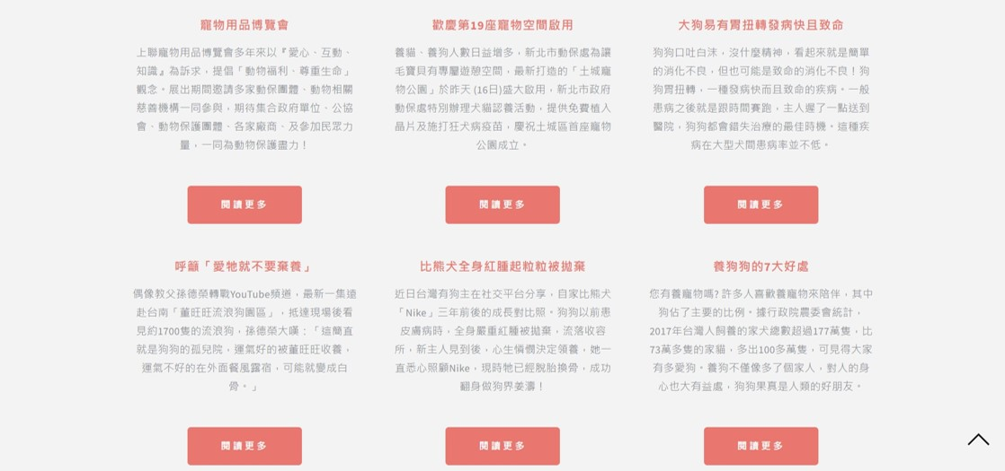
網頁Demo
首頁

Slide 15
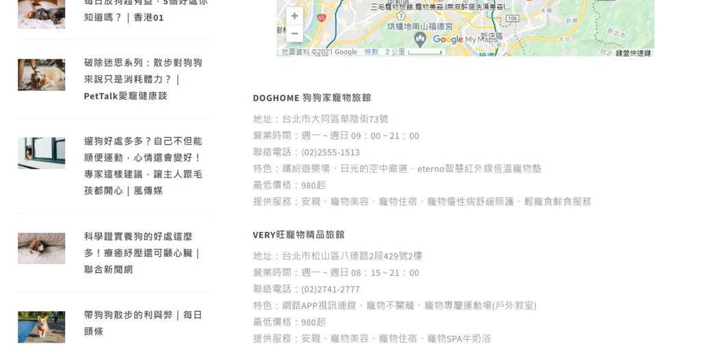
網頁Demo
寵物住宿

Slide 16
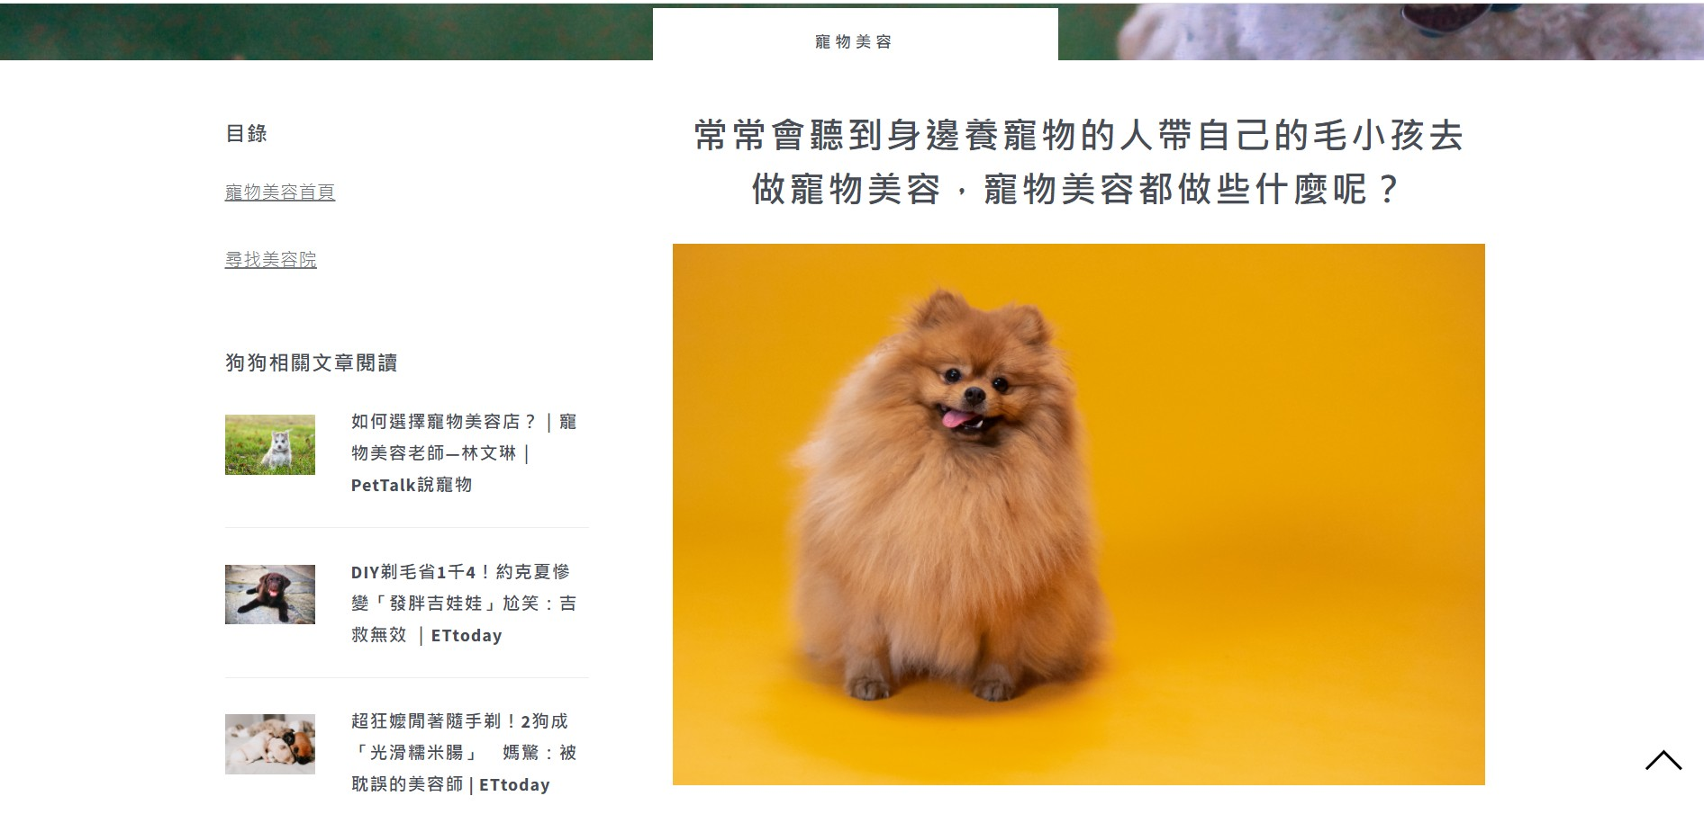
網頁Demo
寵物美容

Slide 17
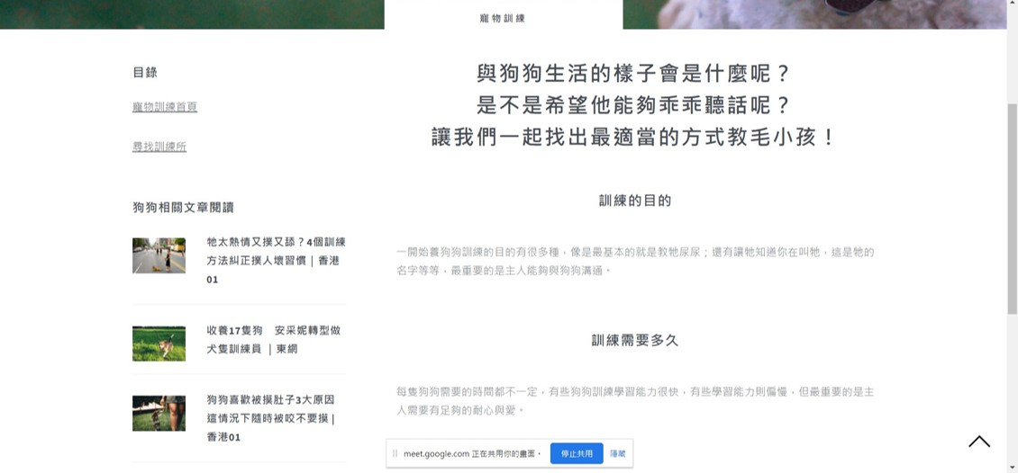
網頁Demo
寵物訓練

Slide 18
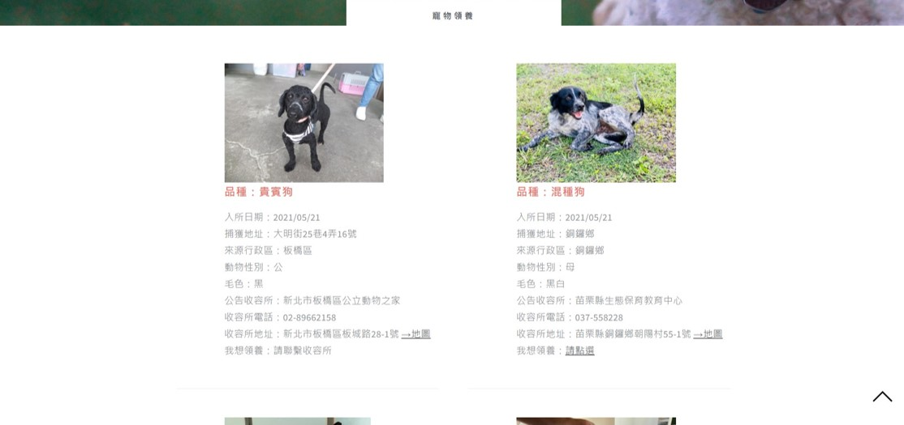
網頁Demo
寵物領養

Slide 19
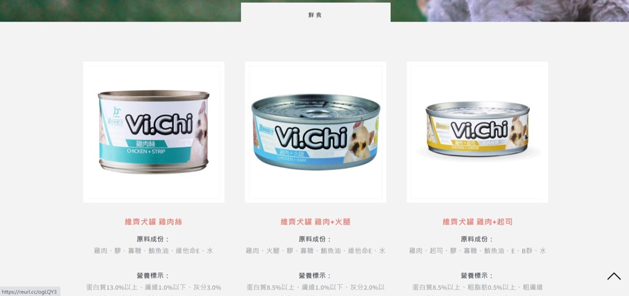
網頁Demo
寵物商城

Slide 20
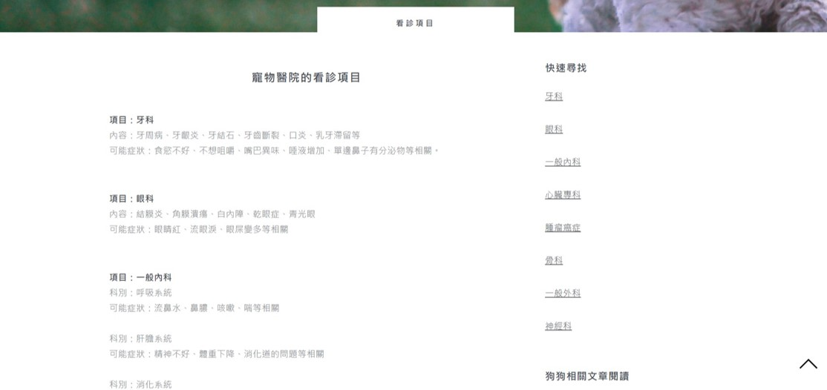
網頁Demo
看診項目

Slide 21
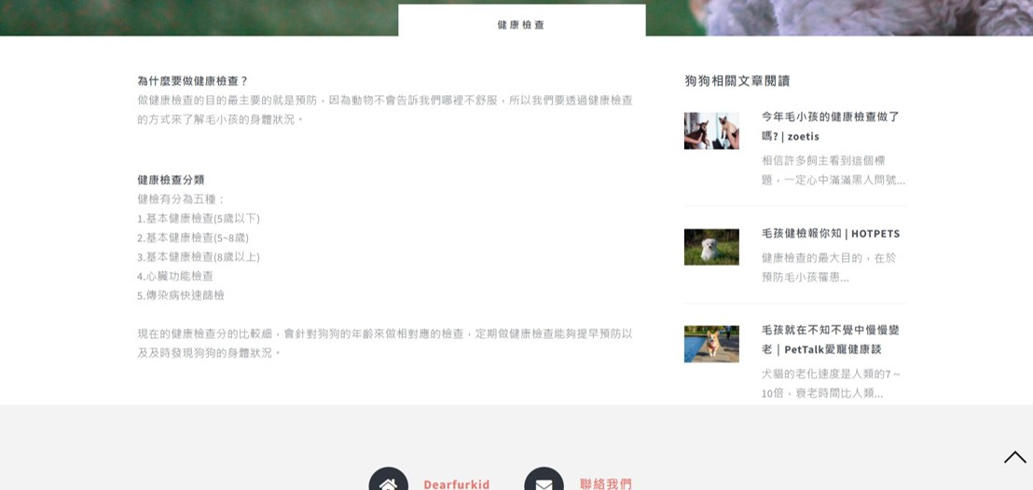
網頁Demo
健康檢查

Slide 22
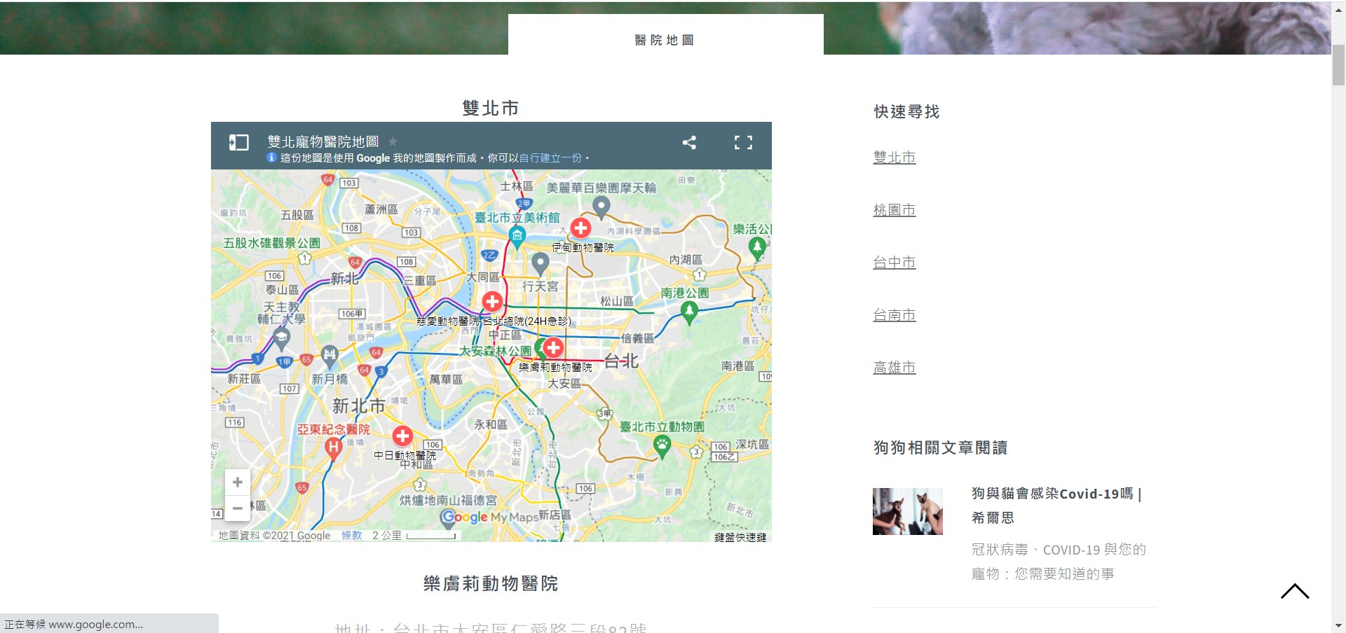
網頁Demo
醫院地圖

Slide 23
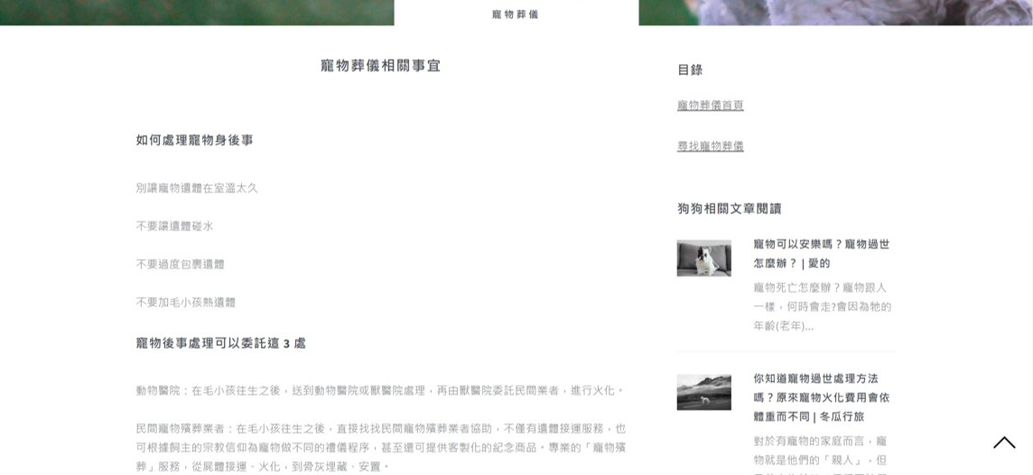
網頁Demo
寵物葬儀

Slide 24
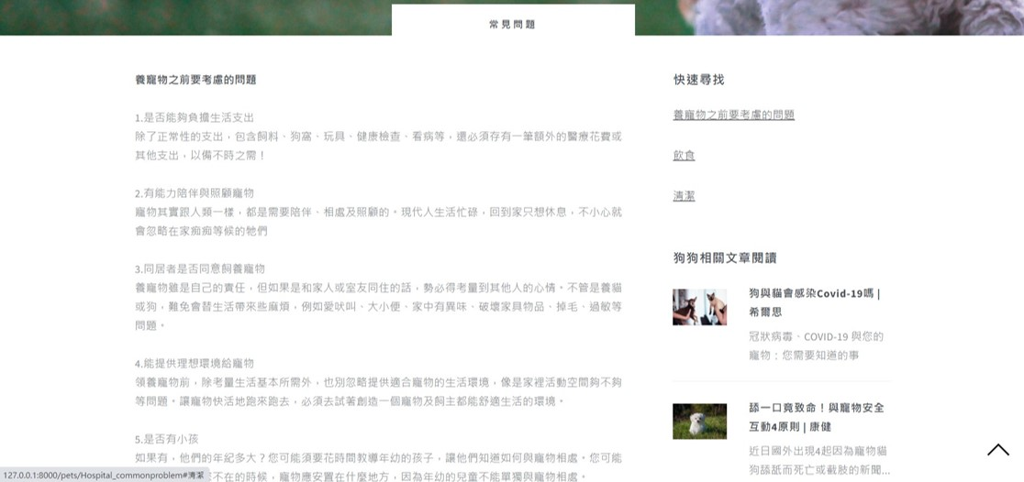
網頁Demo
常見問題

Slide 25
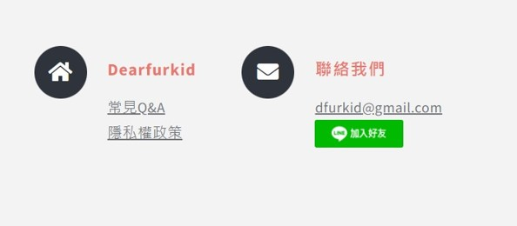
網頁Demo
頁尾

Slide 26
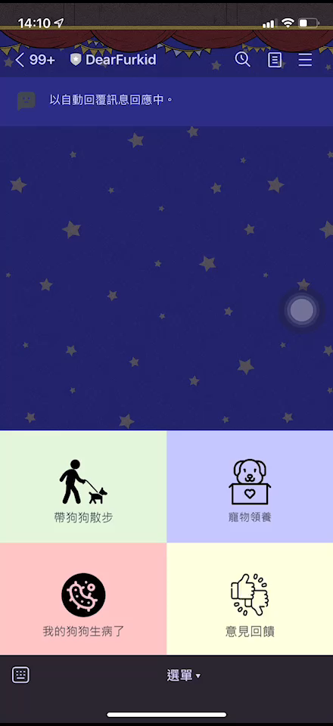
網頁Demo
LINE BOT

Slide 27
未 來 展 望

Slide 28

未 來 展 望
與獸醫合作 – 線上諮詢
完整性 – 整合其他種類寵物
商家合作 – 使用者更加便利
高使用率

Slide 29
Q&A

Slide 30
DearFurkid
寵物資訊系統
感謝各位評審老師的觀看

